Slide 1
홈페이지 기획 보고서
IT공학전공 2016257 김은서

Slide 2
Index 페이지 새로 구현한 부분
중간 과제 기획 당시 키워드를 검색하면 홈페이지 내 내용을 검색해서 링크를 반환해주는 검색 창 기능을 구현하려고 했으나 너무 고급 기술인 관계로 구현하지 못했습니다.
회원가입 메뉴를 추가했습니다. 이때, 가입하기 버튼을 누르면 onclick 이벤트를 발생시켜서 회원가입이 완료되었다는 문구의 alert창이 뜨도록 했습니다.
회원가입 칸 왼쪽에는 내장 객체인 Array 생성자를 사용하여 필수 입력 사항을 적어 두었고, 오른쪽에는 내장 객체 Array 생성자를 사용해서 선택 입력사항을 적어 두었습니다. 이때 document 객체를 사용했습니다.
그리고 오디오 요소 아래의 now playing 문구를 누르면 onmouseup 이벤트를 발생시켜 노래 제목으로 문구가 바뀌도록 설정했습니다. 이때 document 객체를 사용했습니다.

Slide 3
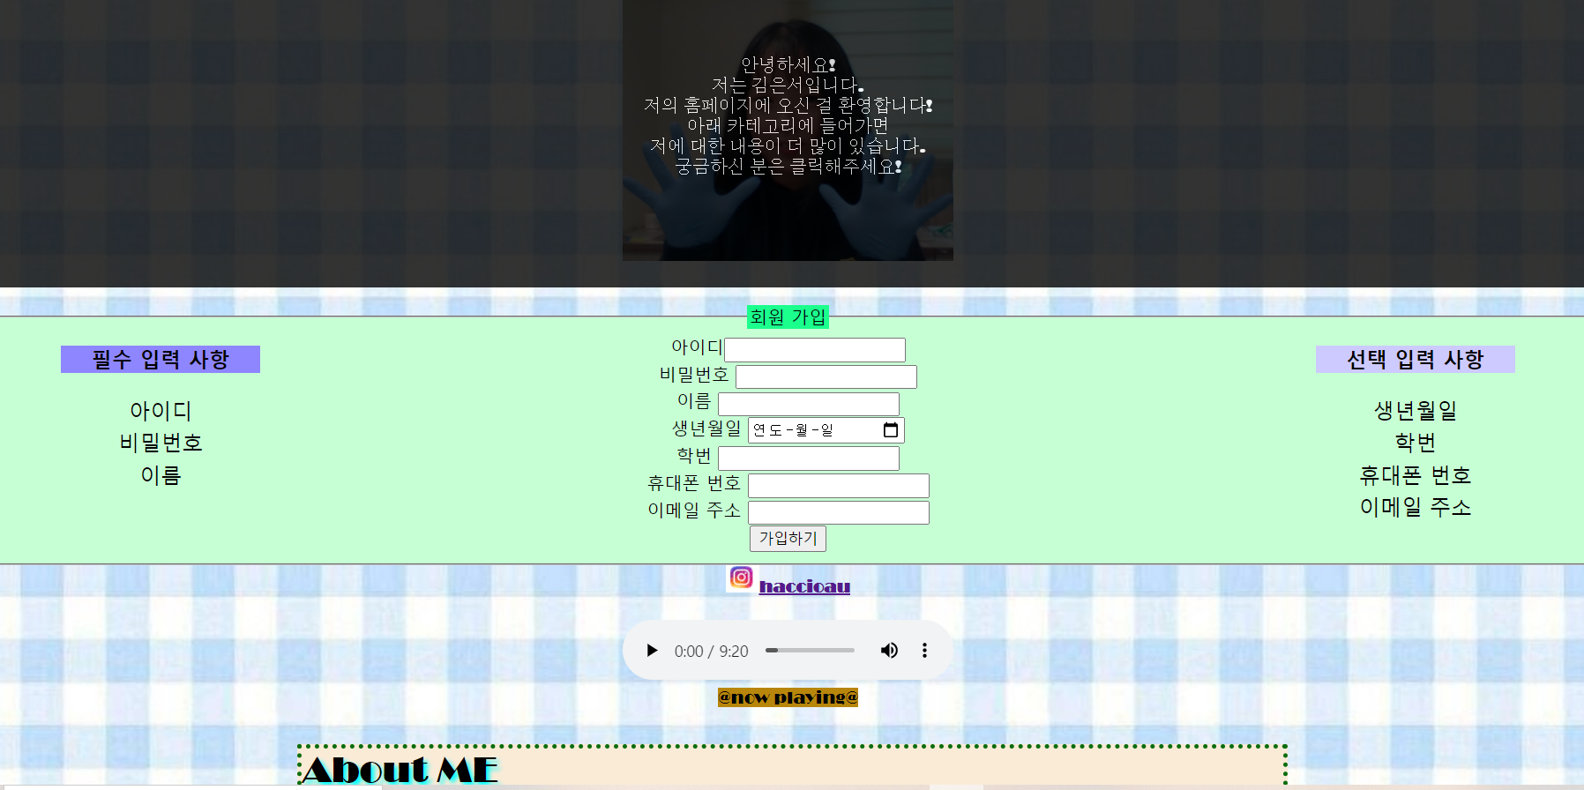

Slide 4
이력 및 연대기 메뉴 새로 구현한 부분
이력 표에 for 반복문을 사용하여 이력 추가 및 삭제 기능을 구현했습니다. 이때 추가 버튼을 누르면 onclick 이벤트로 add함수에 있는 for문을 통해서 한번에 5줄의 표가 생기도록 했고, 삭제 버튼을 누르면 onclick 이벤트로 Delete함수로 한 줄씩 삭제되도록, 그리고 표가 없어지고 삭제 버튼을 누르면 String 생성자로 생성한 변수 ‘더 이상 삭제할 내용이 없습니다.’ 를 alert창으로 뜨도록 했습니다.
저장까지 가능하게 하는 것이 본래 목적이었습니다.
이때 document 객체를 사용했습니다.
오디오를 인덱스 화면에서부터 유지하는 것은 고급기술인 관계로 구현하지 못했습니다.

Slide 5
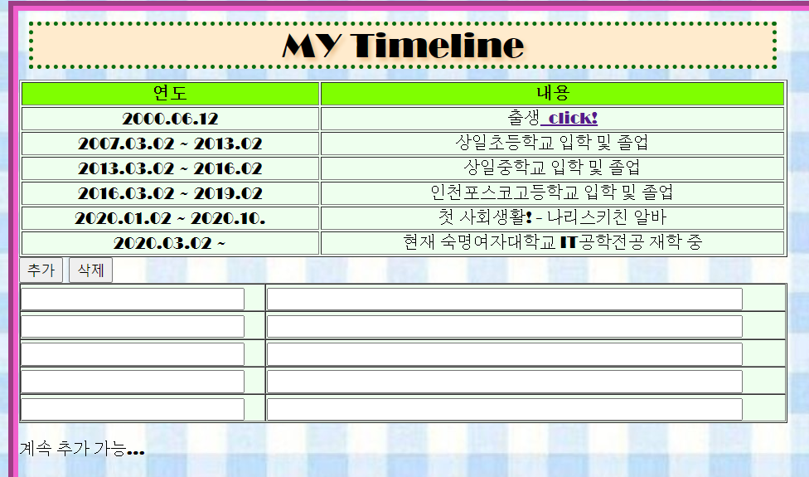

Slide 6
Record of youth 페이지
원래는 파일을 가져와서 홈페이지에 저장하려고 했으나 서버 연동의 이유로 구현하지 못했습니다.

Slide 7
For Major_IT 새로 구현한 부분
이 페이지 역시 서버 연동의 이유로 파일 가져오기를 구현하지 못했습니다.
대신 전공 프로젝트 관련 페이지이기 때문에 아이디어를 정리할 수 있도록 메모장 기능으로 캔버스를 삽입했습니다.
또한 기획서 다운로드를 클릭하면 onclick 이벤트로 ‘다운로드가 시작됩니다’ 문구의 alert창이 뜨도록 했습니다.
또 프로젝트 설명 추가 텍스트 박스에 onclick 이벤트로 this.select()를 통해 박스를 클릭했을 때 초기값이 전체 선택되어 한번에 지울 수 있도록 구현했습니다.

Slide 8
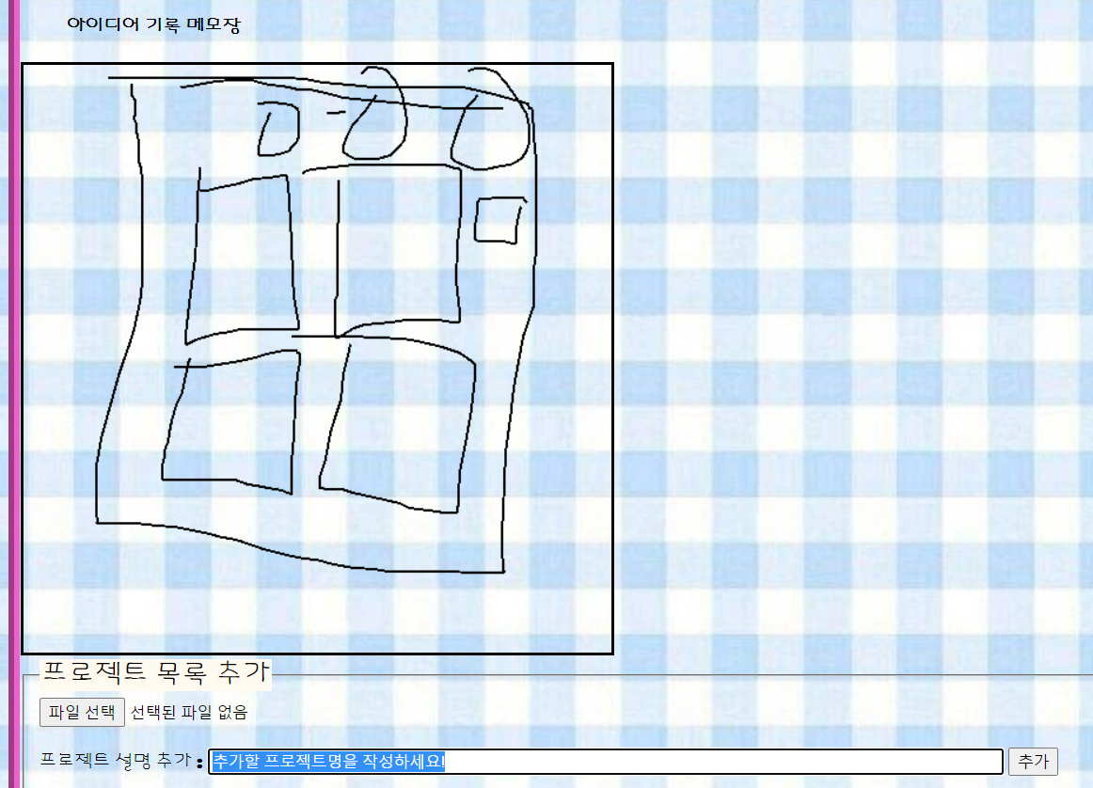

Slide 9
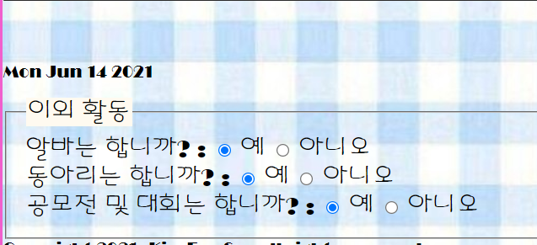
Current Schedule 새로 구현한 부분
이 부분 또한 시간표를 동적으로 수정하고 저장하려는 계획이었기 때문에 구현하지 못했습니다.
대신 Date 객체 생성자를 이용해서 현 날짜를 받아오고, onmouseover 이벤트로 문구가 현 날짜로 바뀌도록 구현했습니다. 이때, document 객체를 사용했습니다.

Slide 10
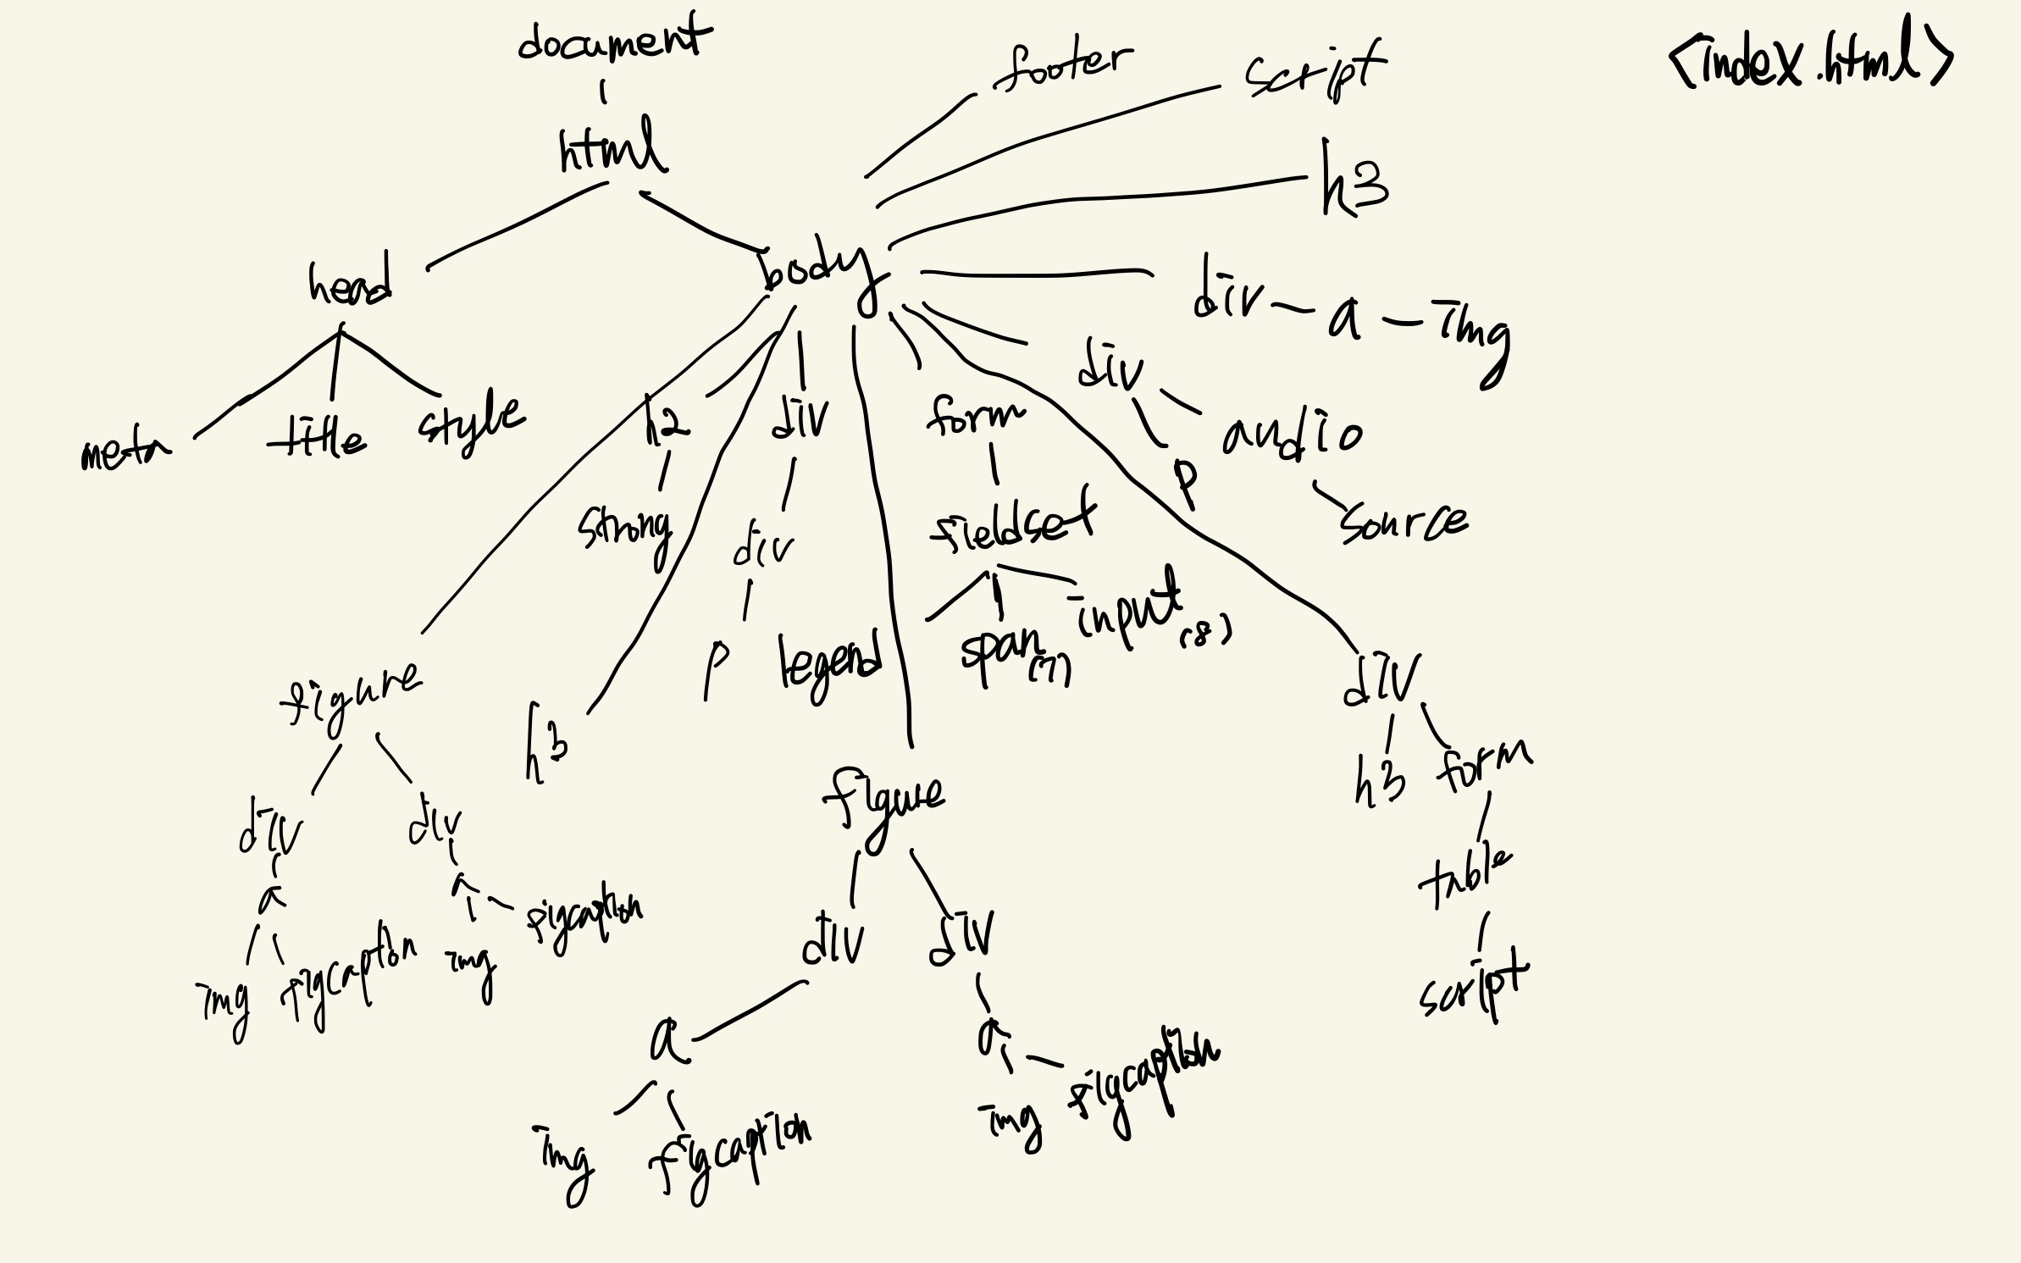

Slide 11
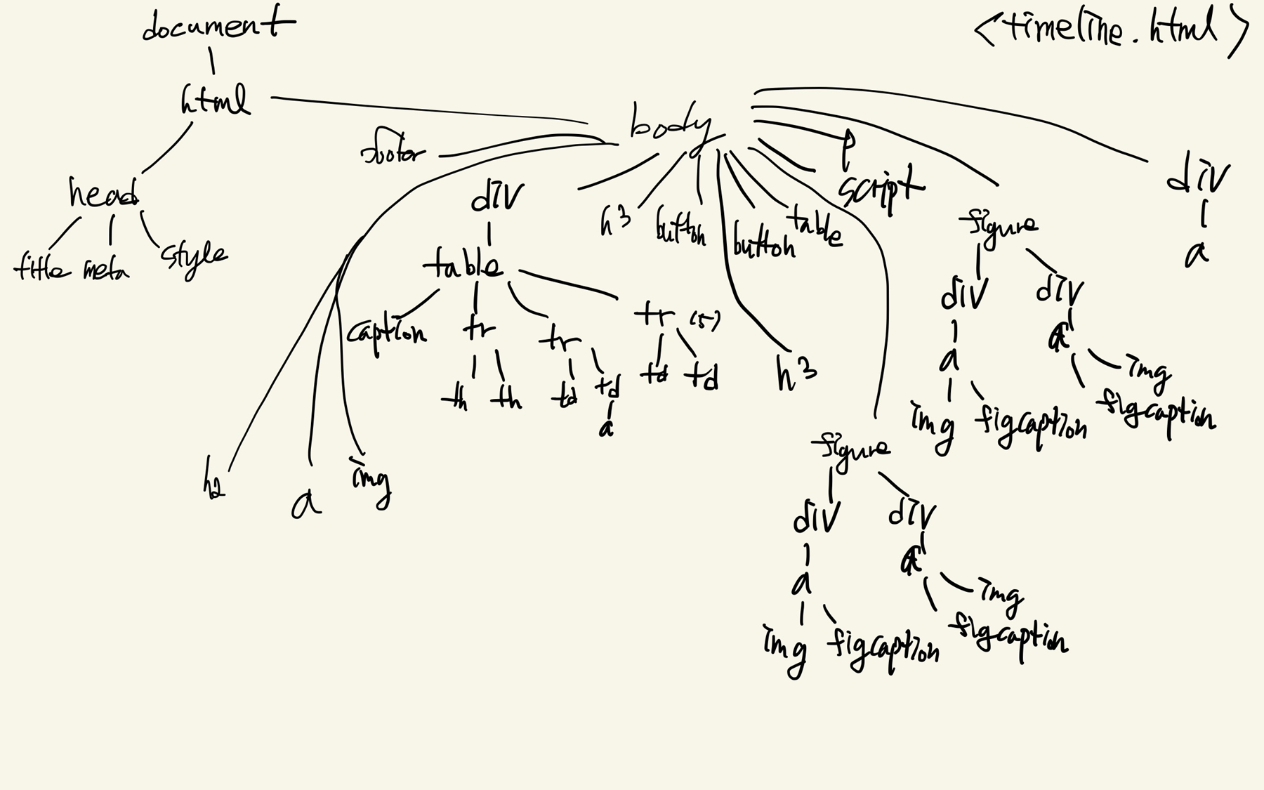

Slide 12
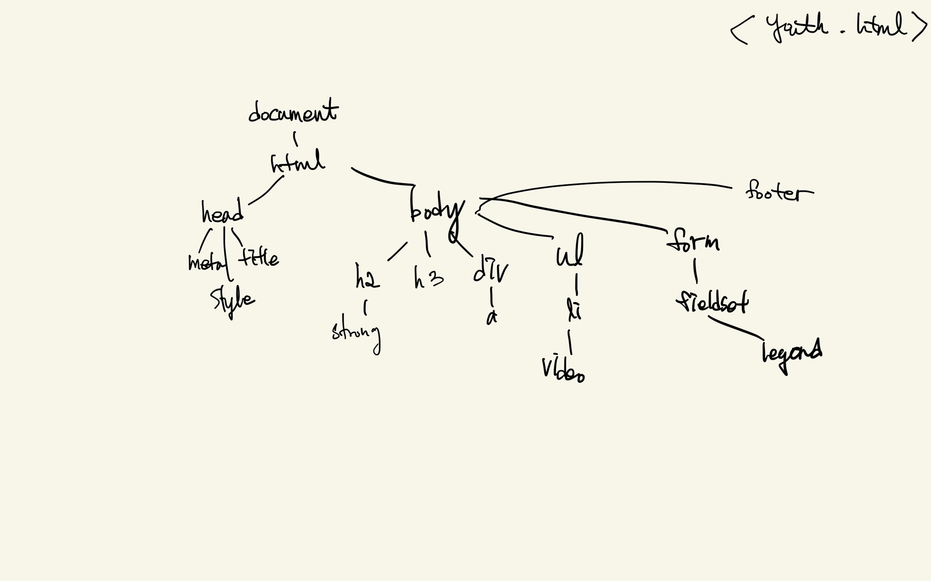

Slide 13
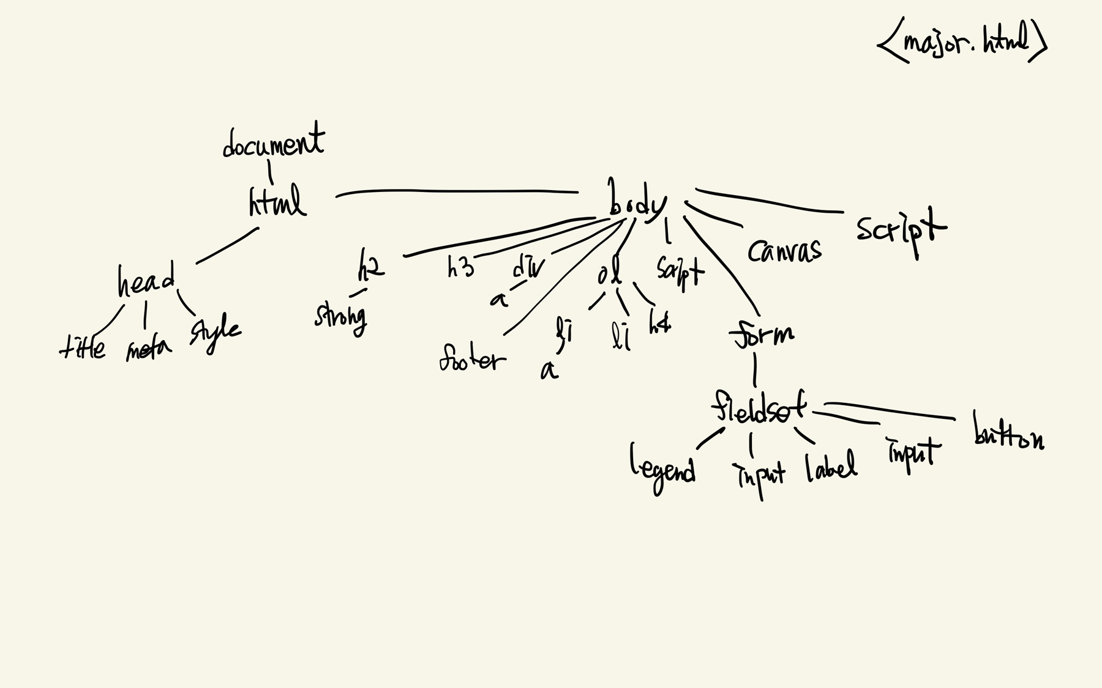

Slide 14
